Slide 1
Отчет о работе МО учителей русского языка и литературы МБОУ СОШ №21 им. Семенова Д.В. за 2017-2018 учебный год

Slide 2
Участие в школьной олимпиаде

Slide 3
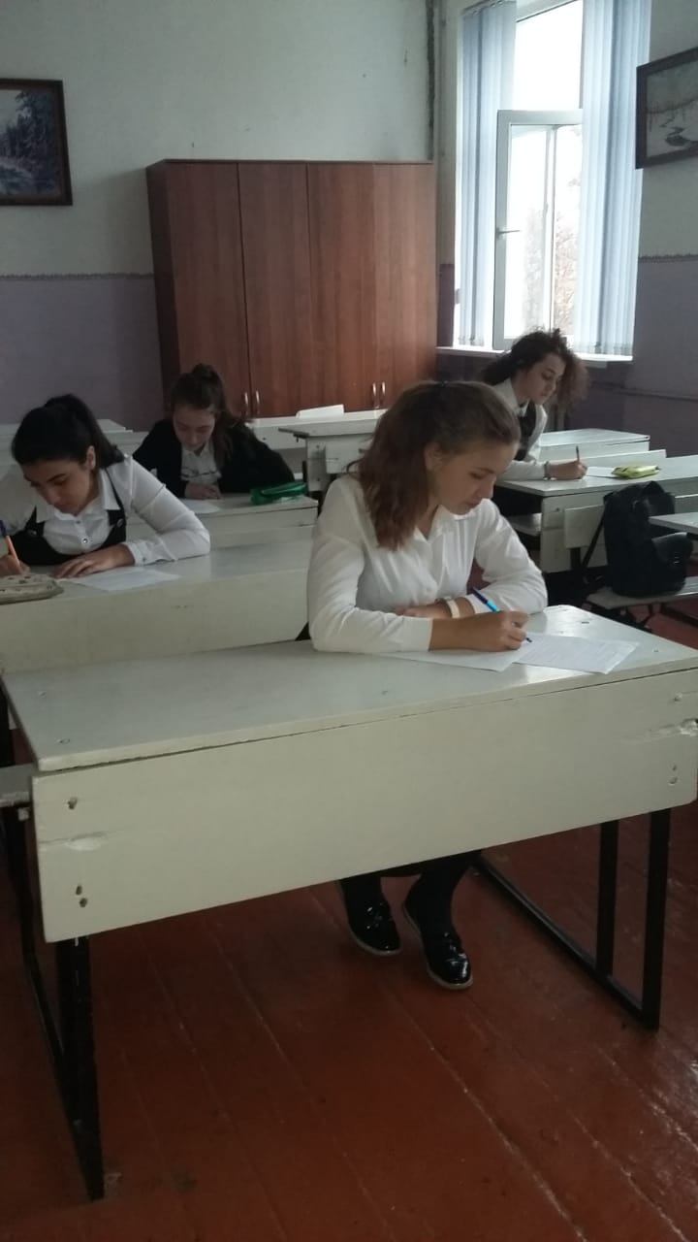

Slide 4
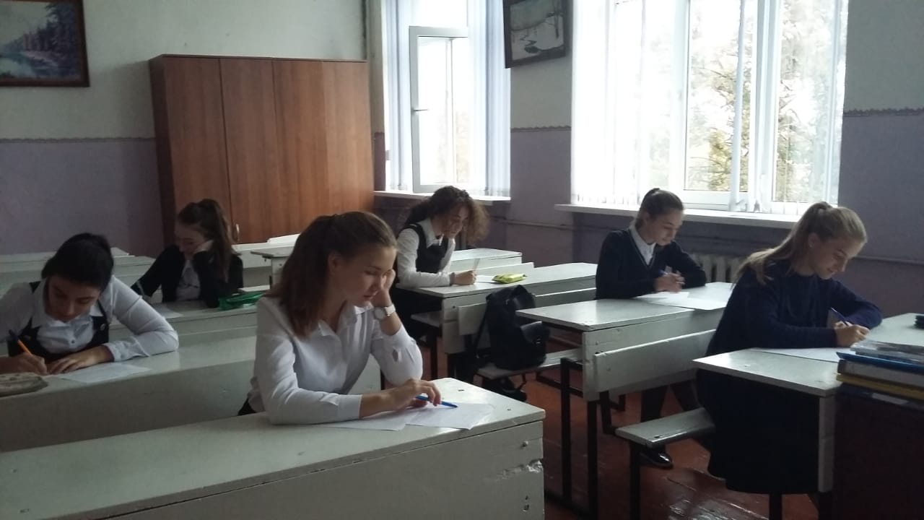

Slide 5
Участие в конкурсе “Русский медвежонок. “
Теблоева Анна: второе место в районе

Slide 6
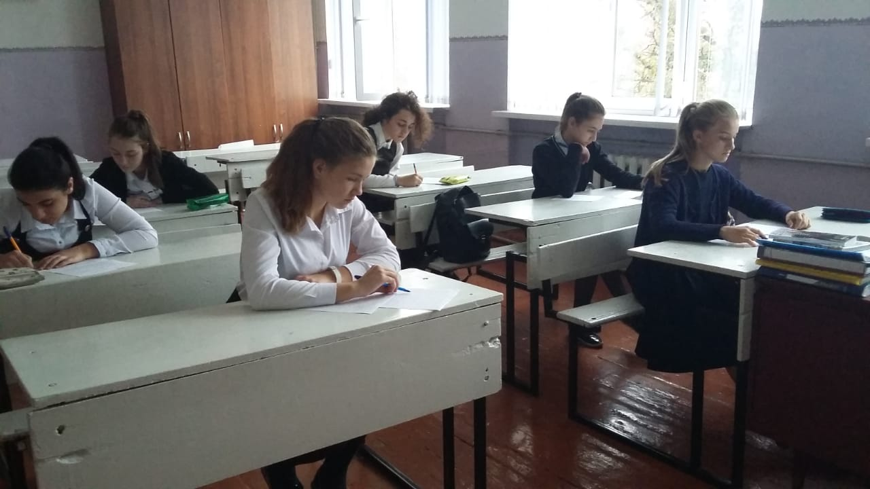

Slide 7
Подготовка 11 “A” класса к итоговому сочинению: изучение нормативной документации, проведение обучающих мониторингов

Slide 8
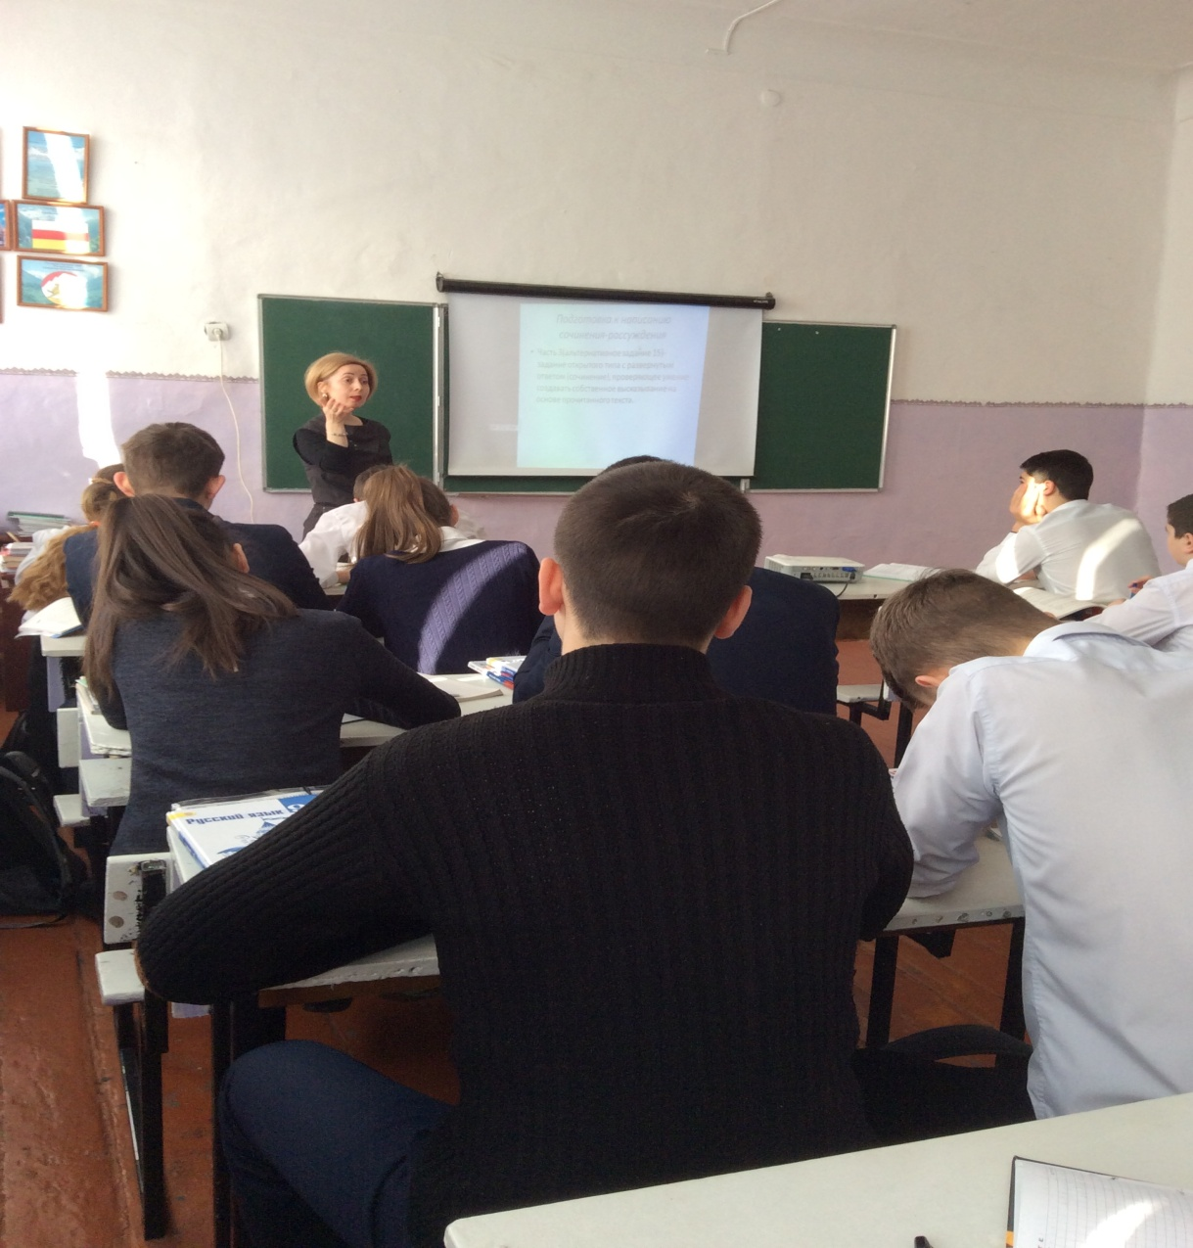
Мастер-класс в 9 классе “Подготовка к ОГЭ. Сочинение-рассуждение 15.2”

Slide 9
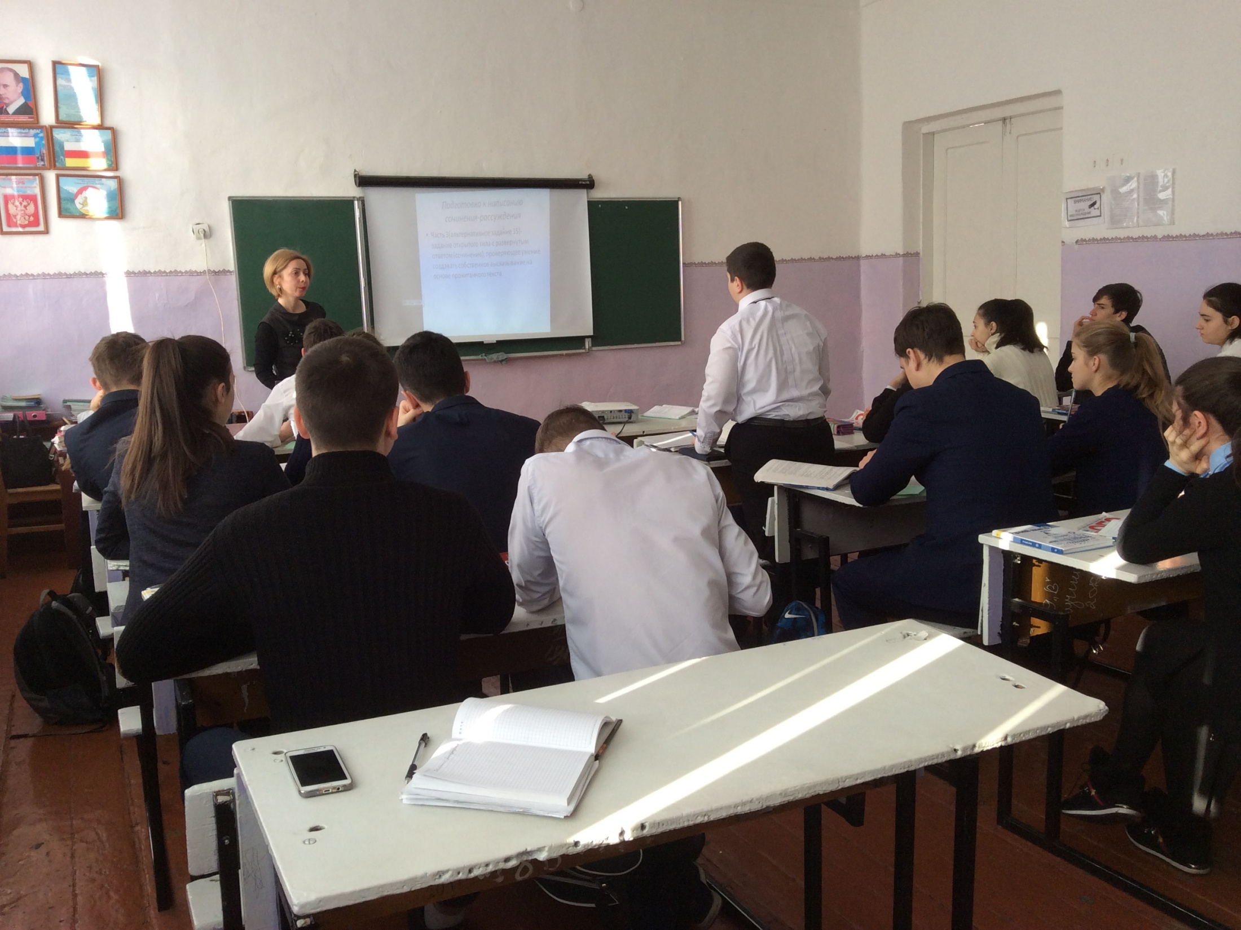

Slide 10
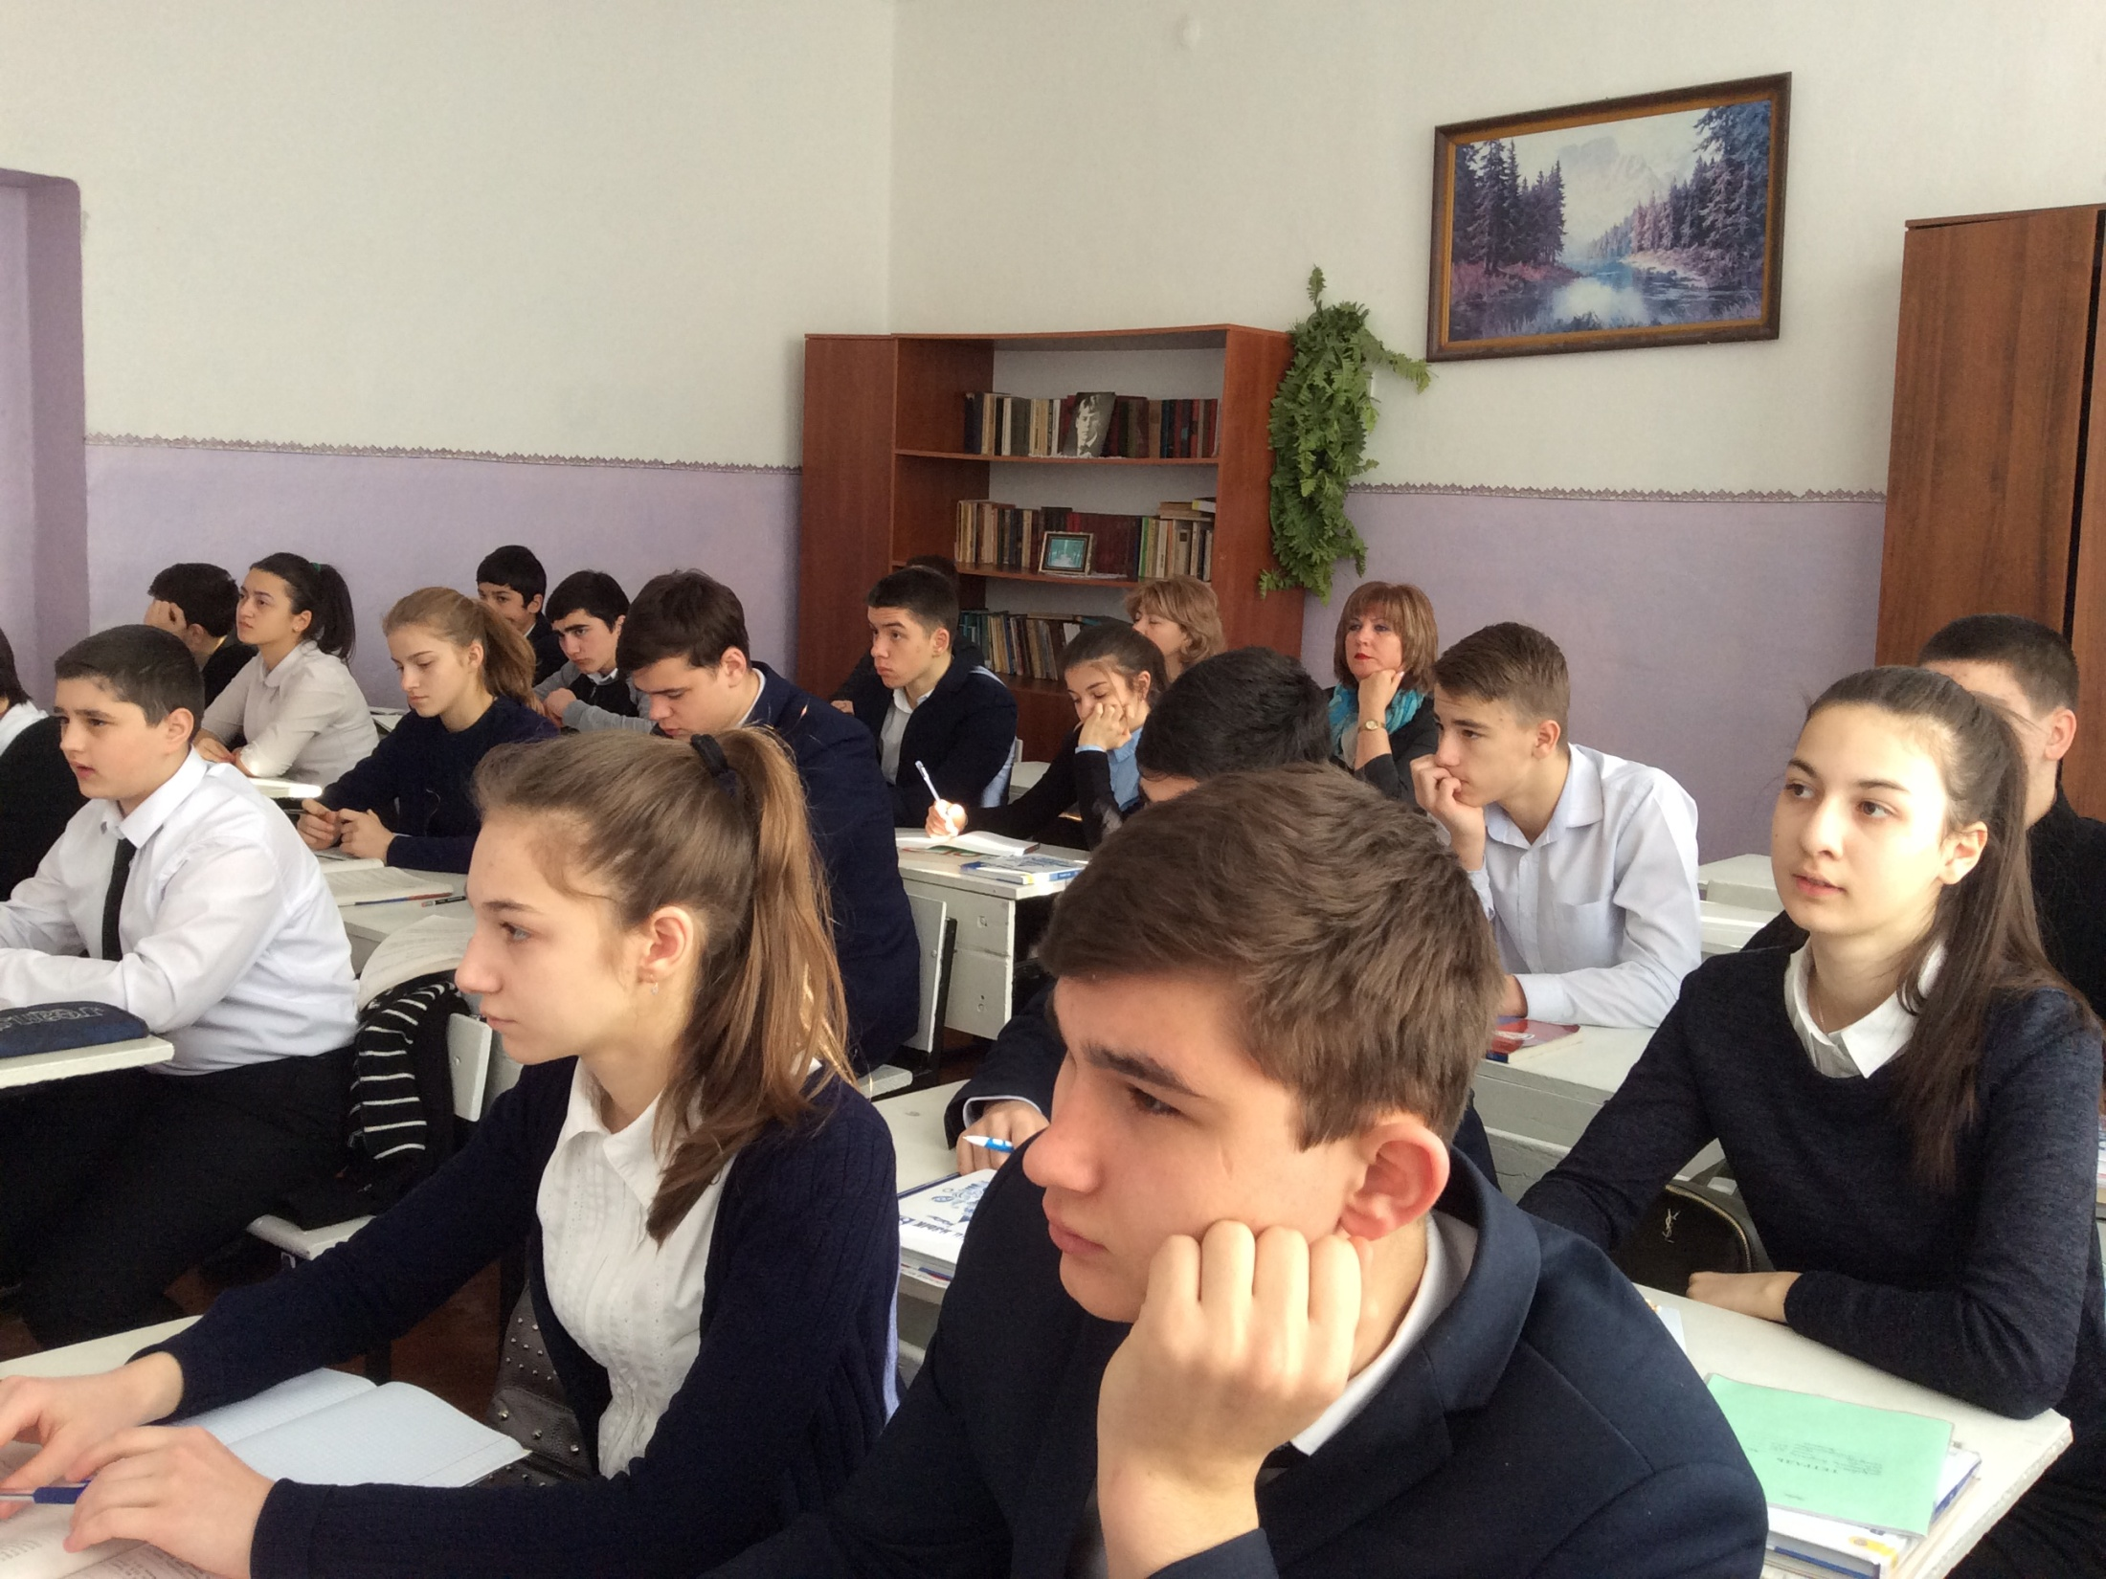

Slide 11
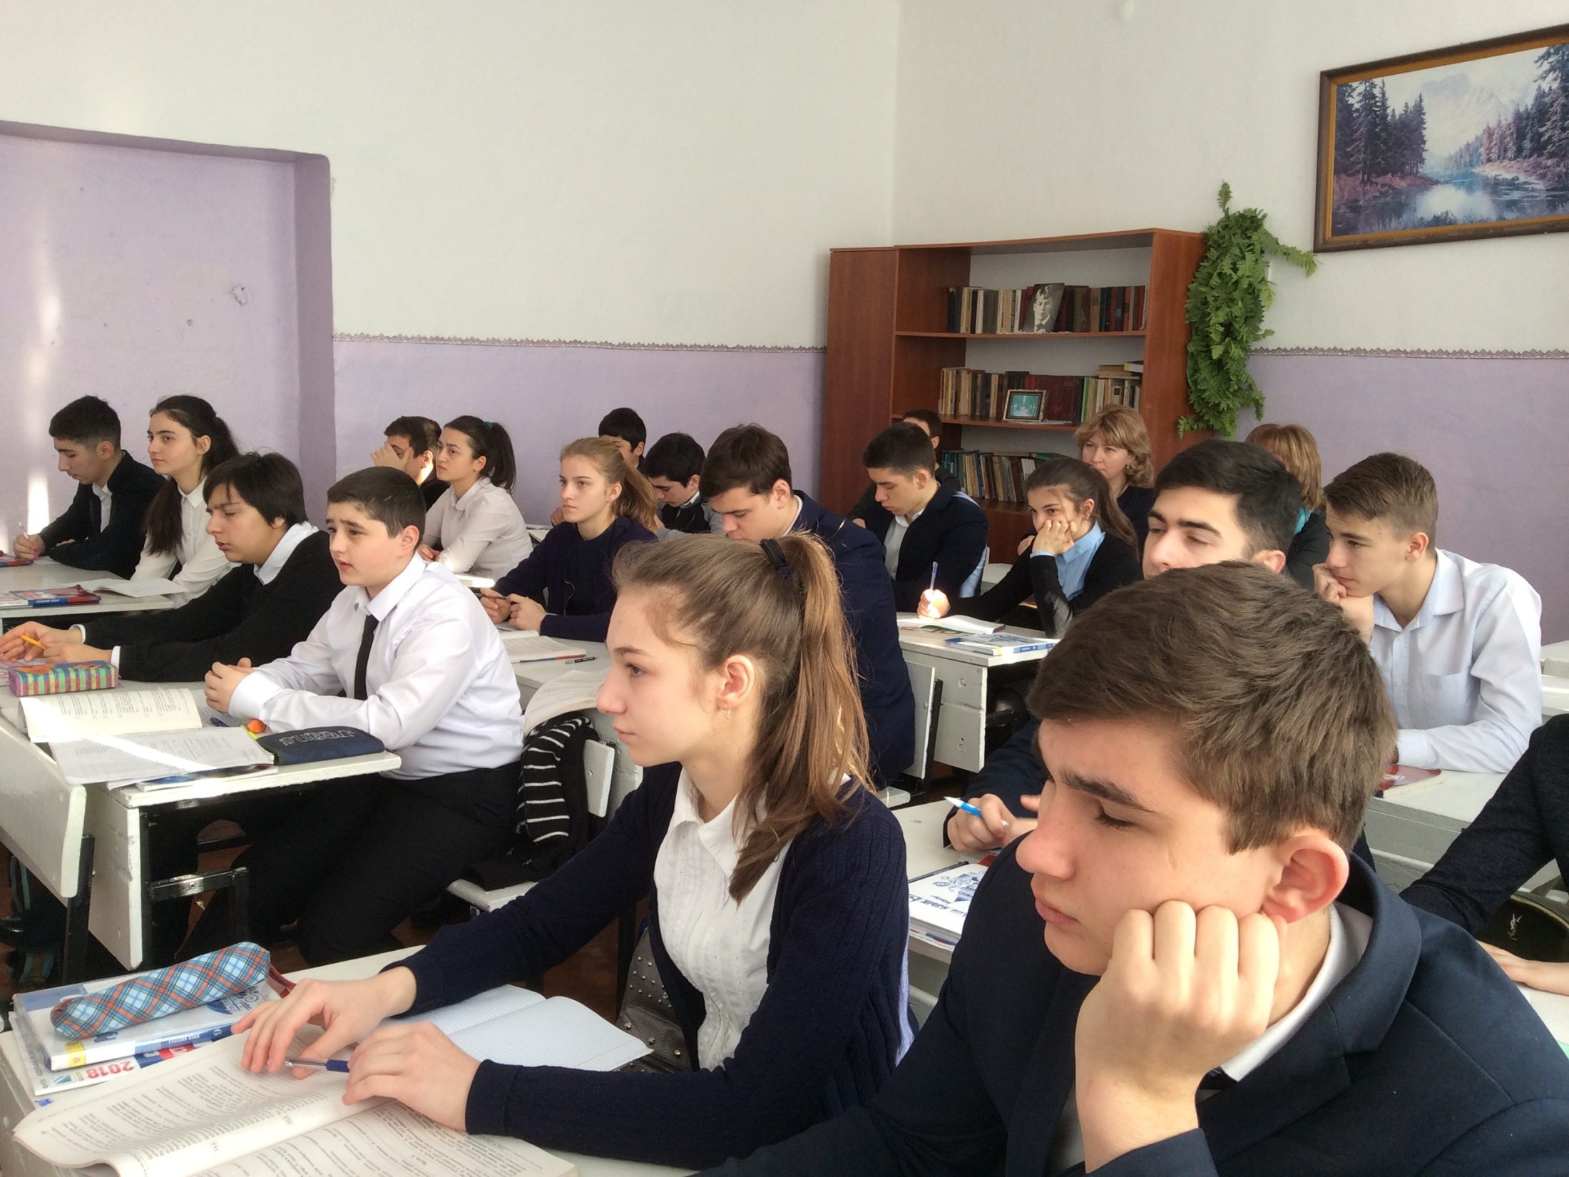

Slide 12
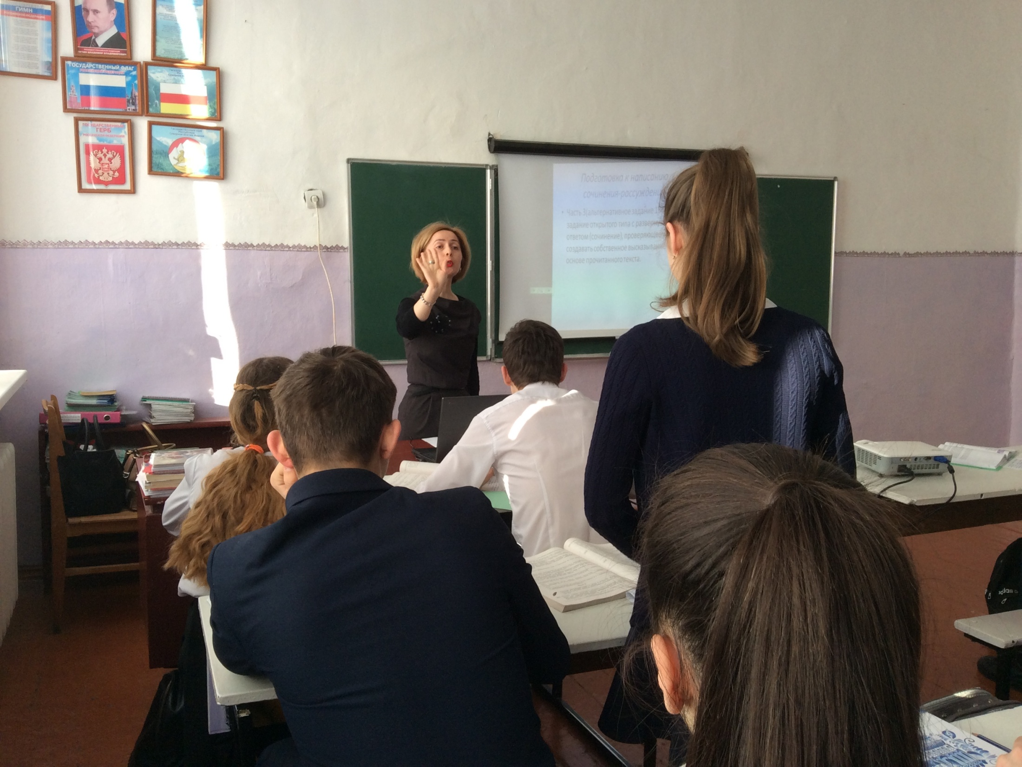

Slide 13
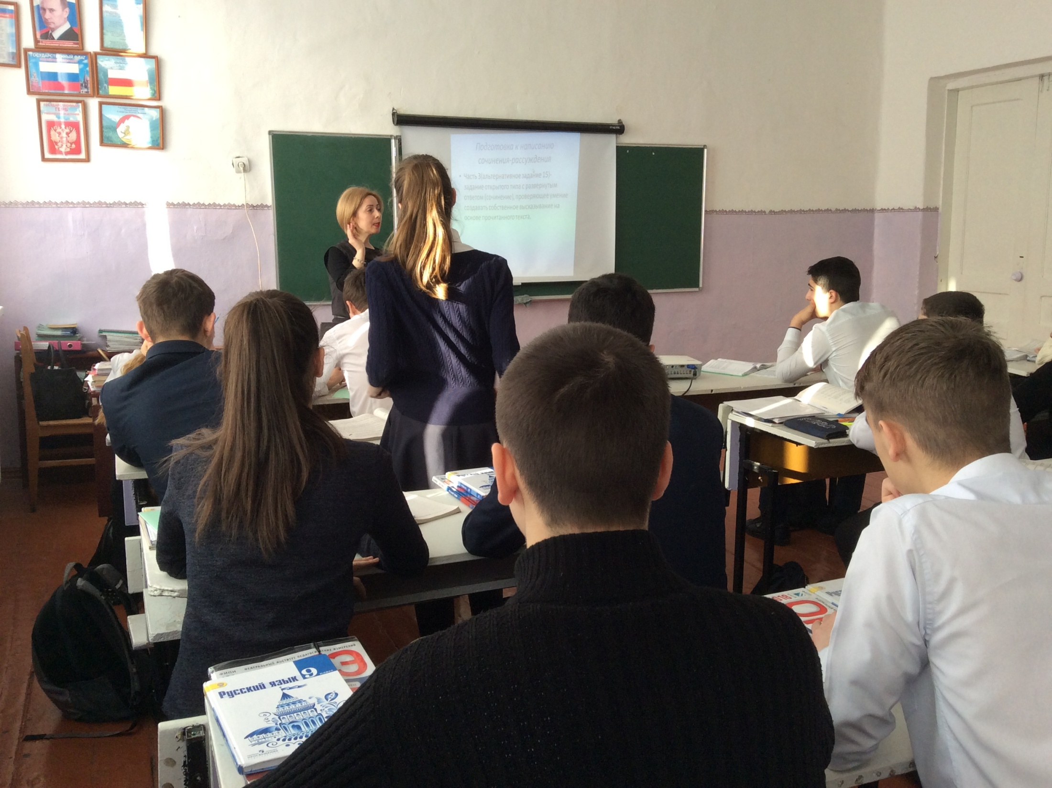

Slide 14
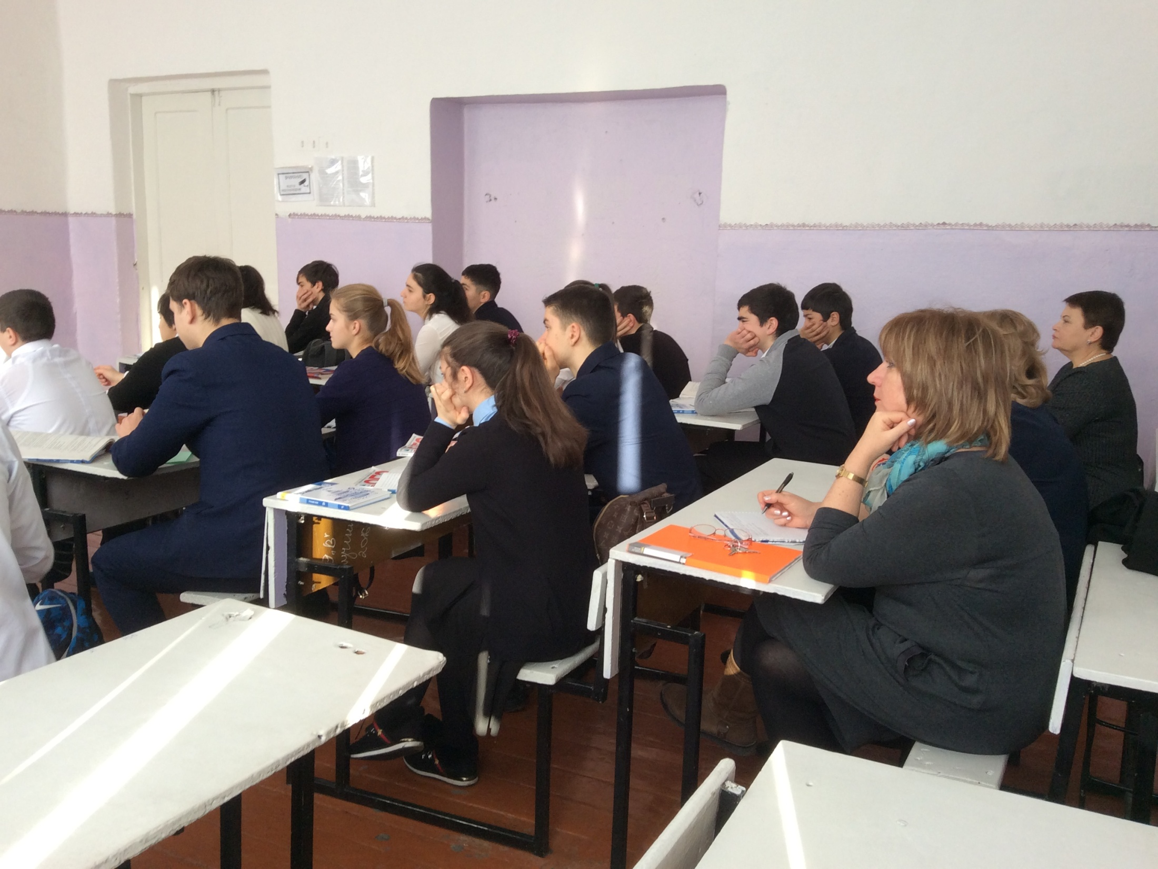

Slide 15
Мастер-класс в 11”A” классе. Подготовка к ЕГЭ. Как написать сочинение?

Slide 16
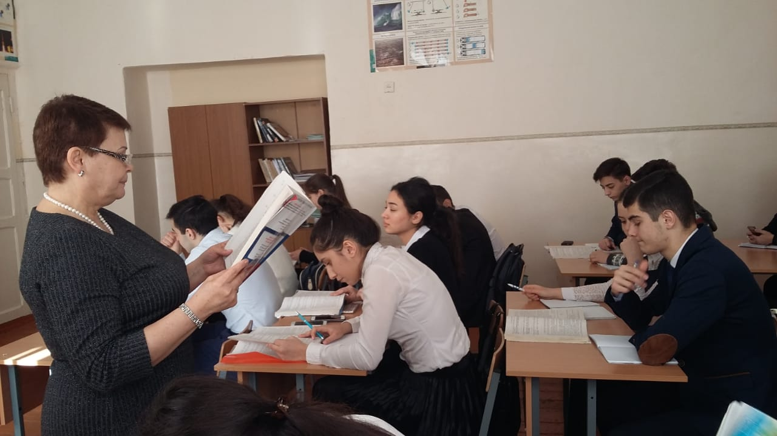

Slide 17
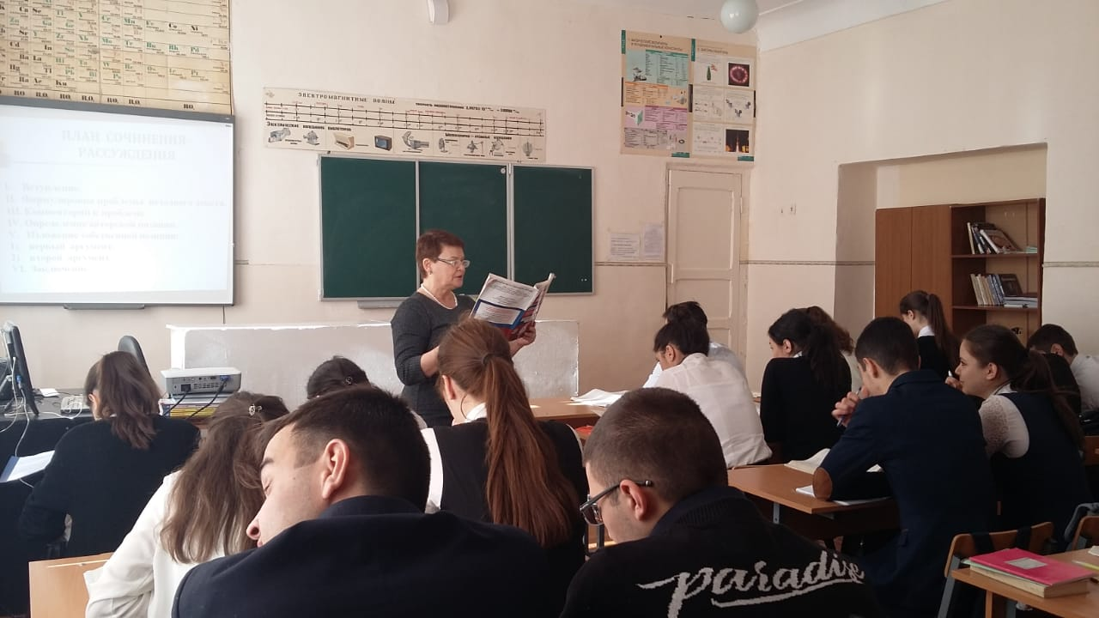

Slide 18
Подготовка 9-ых классов к устному собеседованию, проведение устного собеседования по допуску к ОГЭ

Slide 19
Ученица 8 “A” класса Токаева Сабина стала призером Всероссийского конкурса молодежных проектов “ Если бы я был президентом “

Slide 20
Ученик 11 “A” Тигиев Давид стал призером литературного конкурса “Две судьбы – два символа партизанского движения в Отечественных воинах”

Slide 21
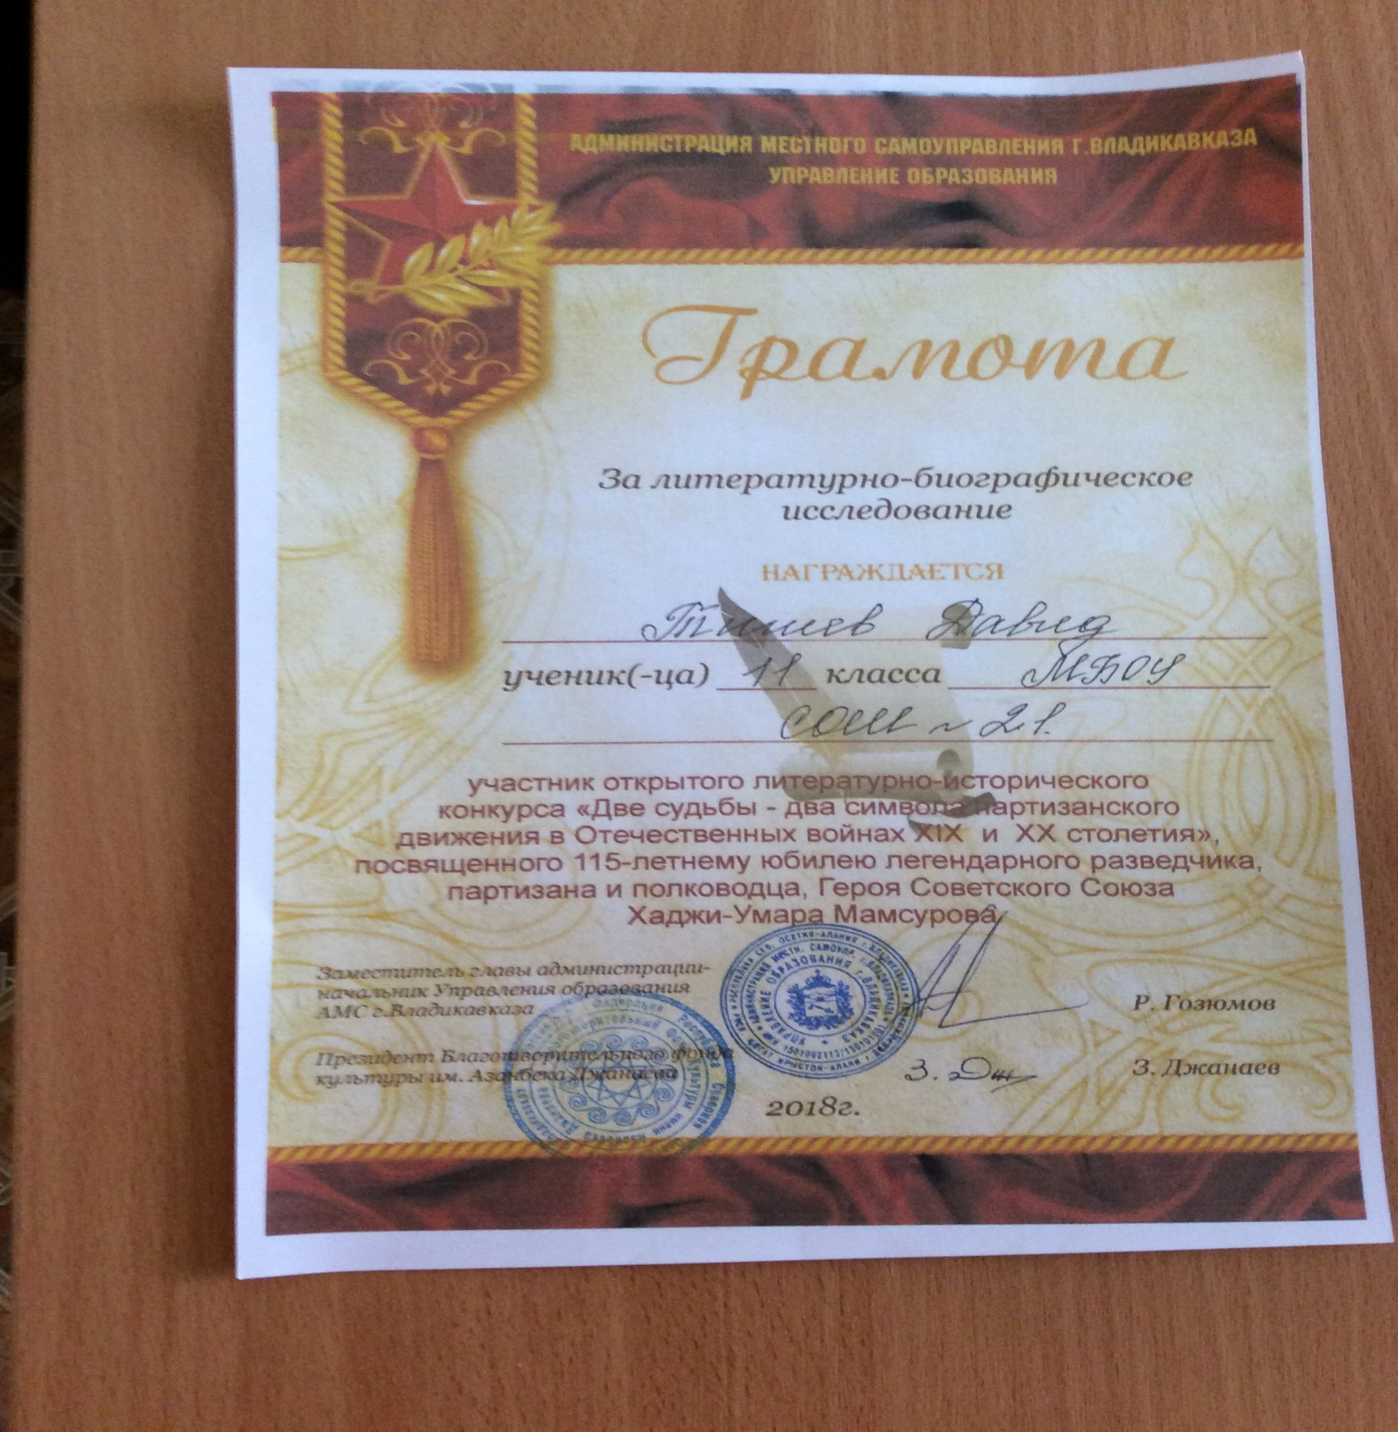

Slide 22
Участие во всероссийском конкурсе “ Живая классика “

Slide 23
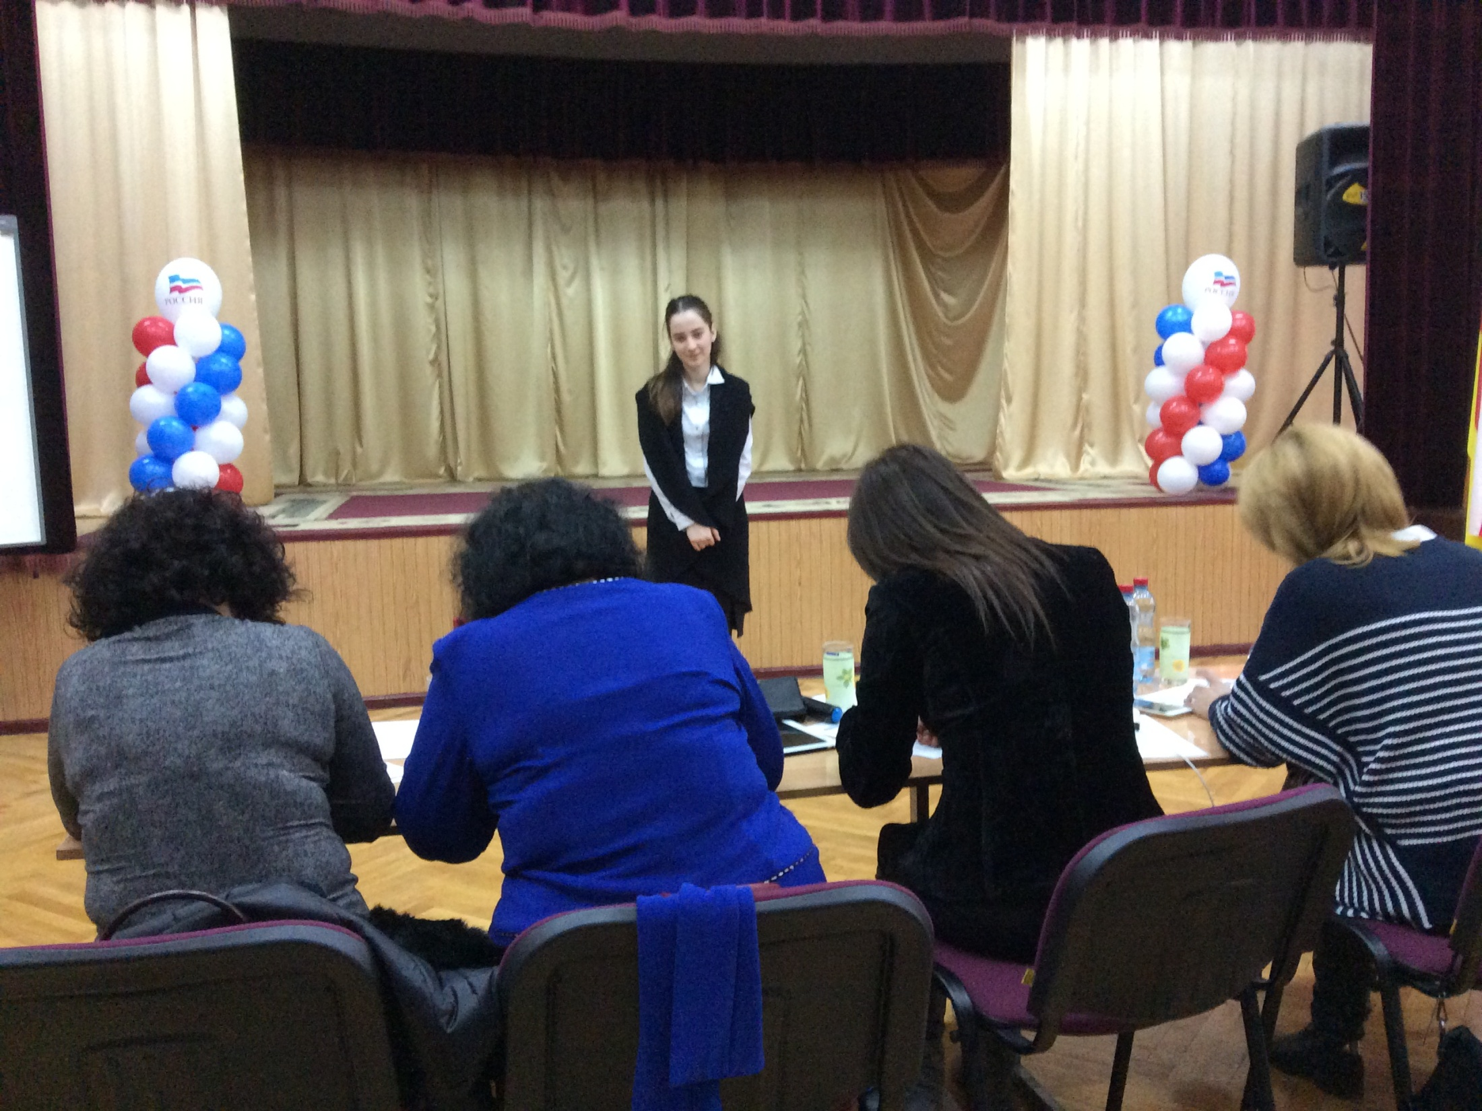

Slide 24
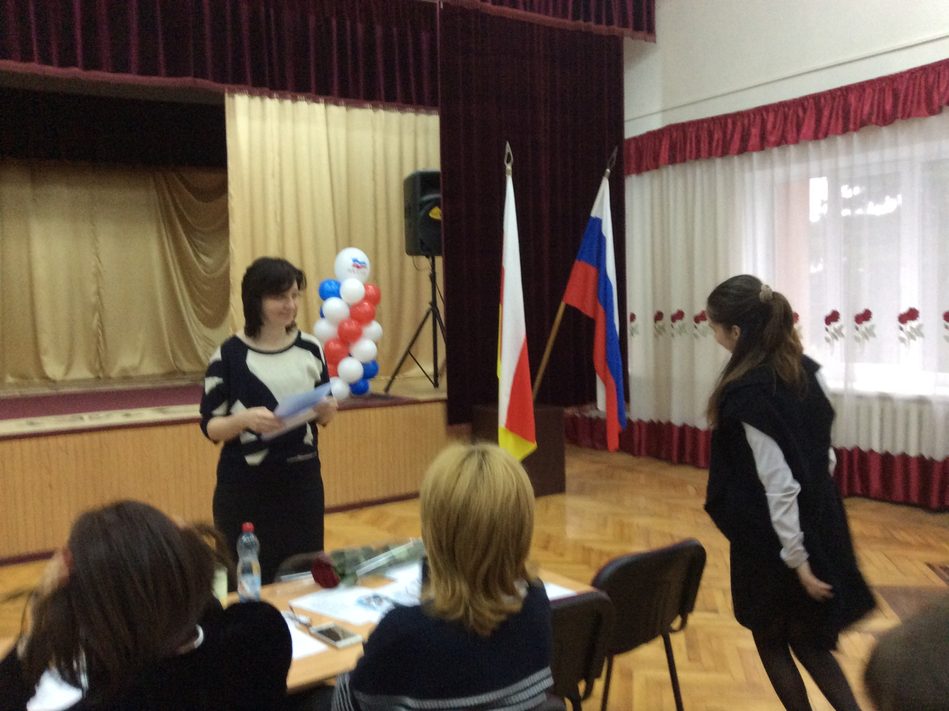

Slide 25
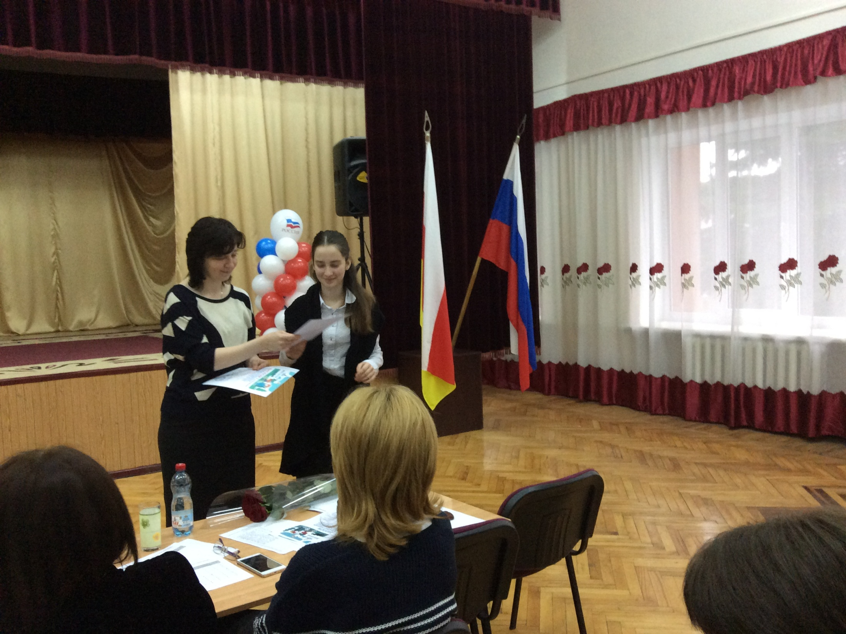

Slide 26
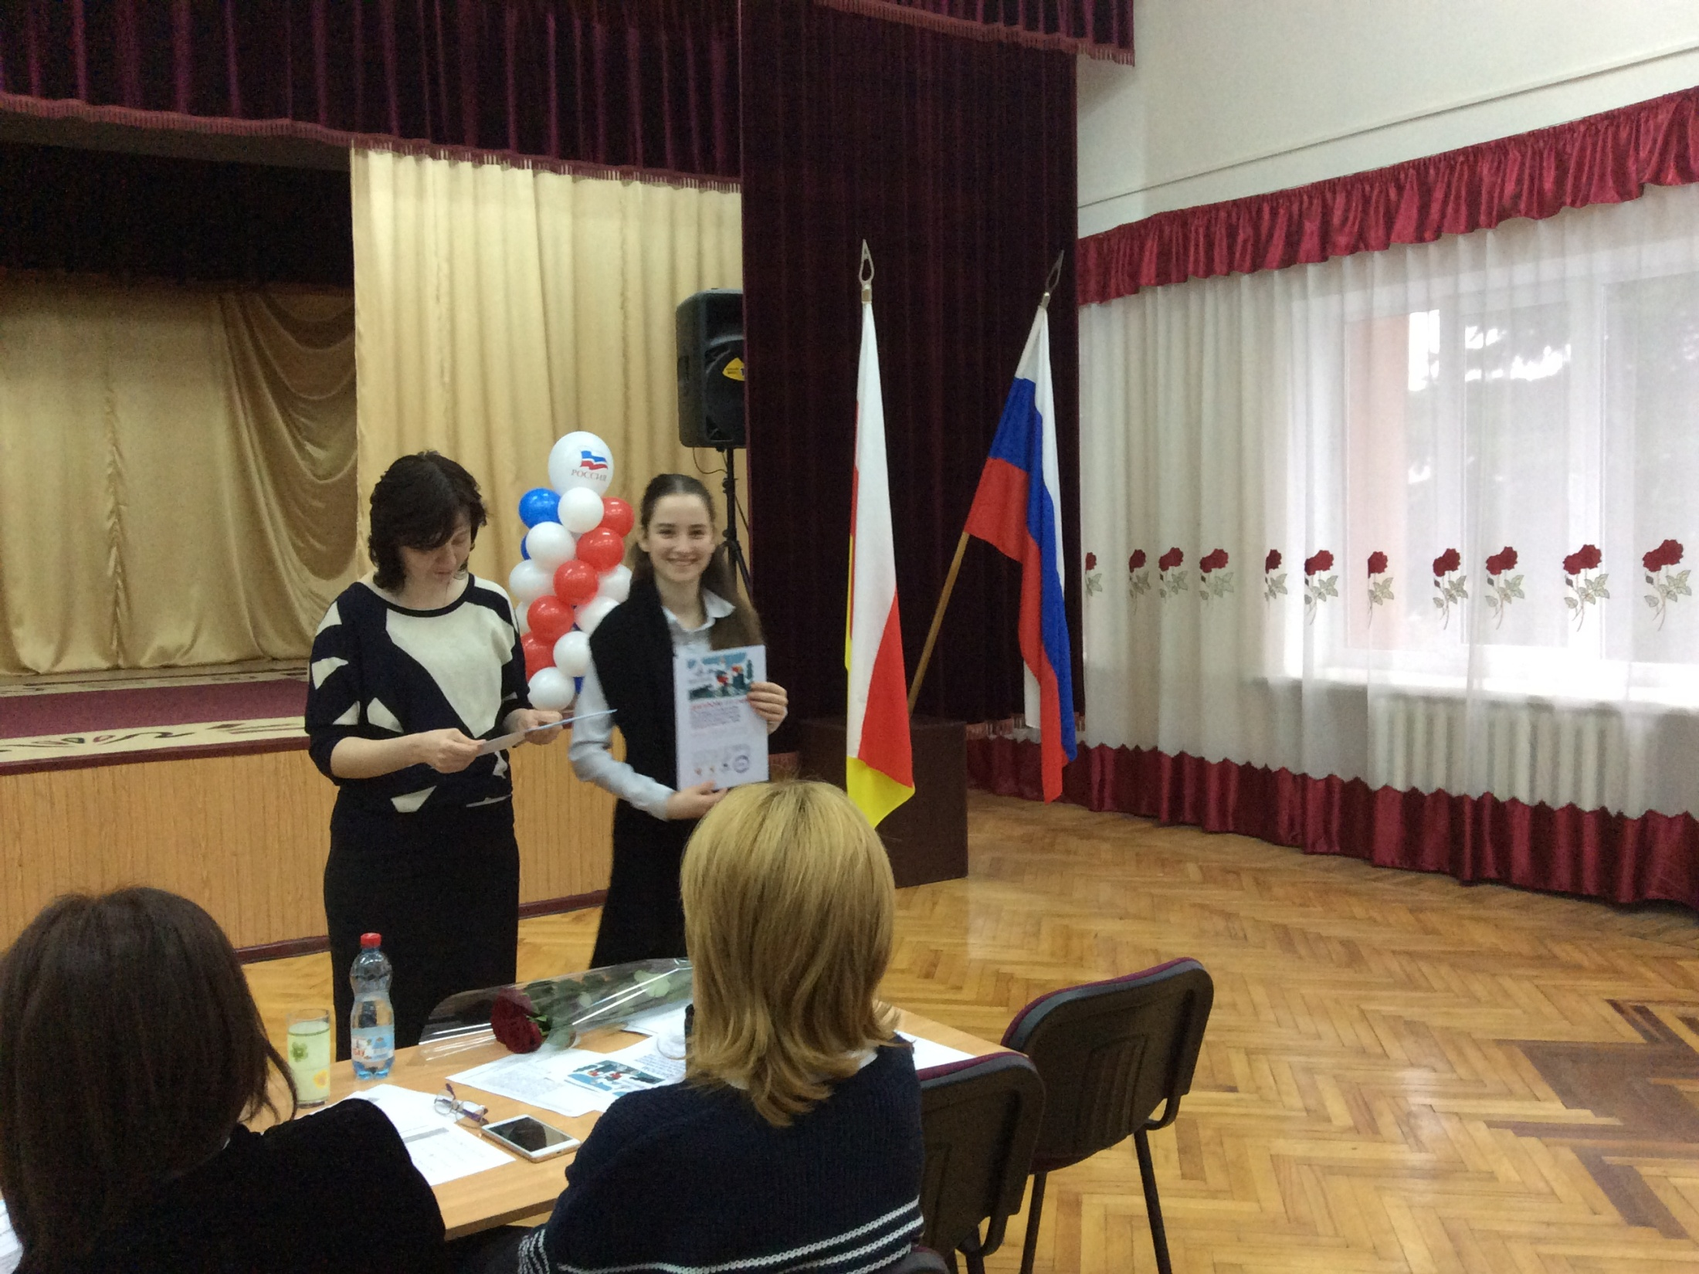

Slide 27
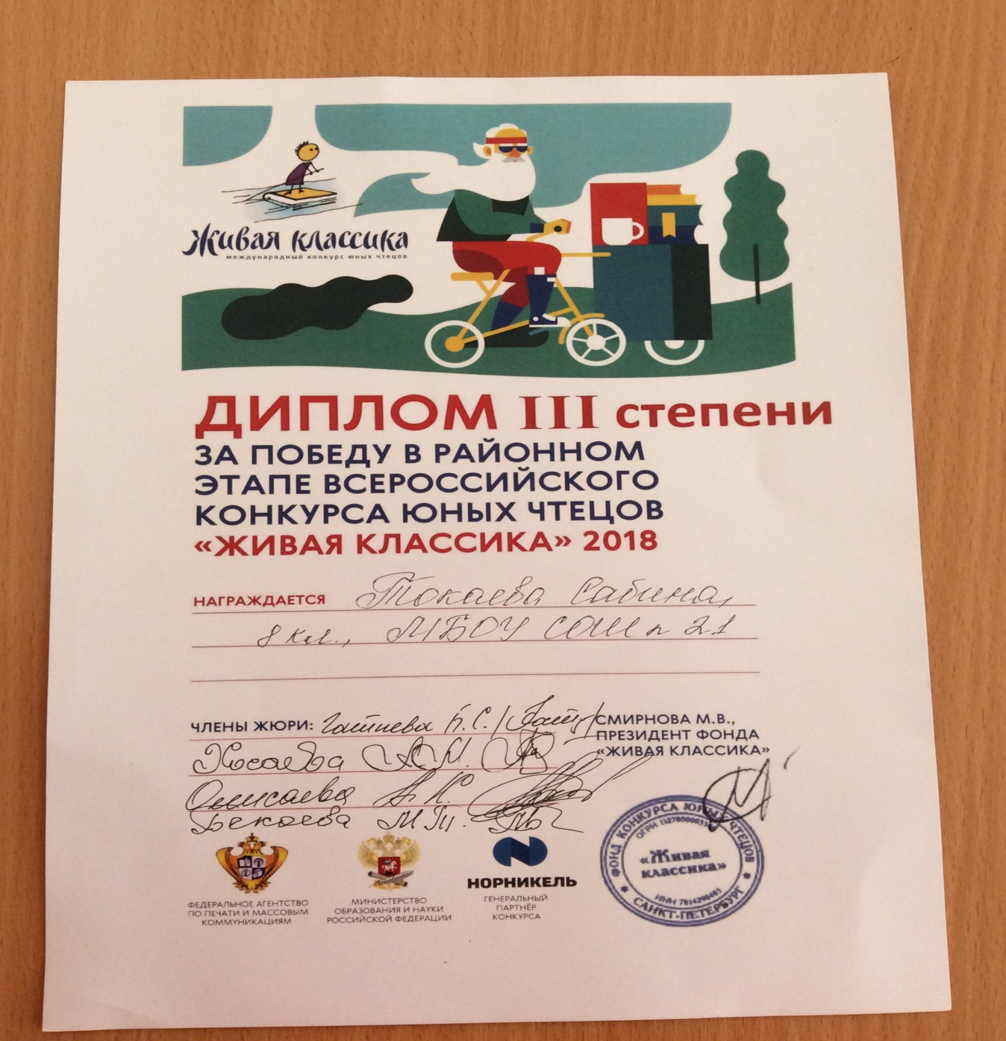

Slide 28
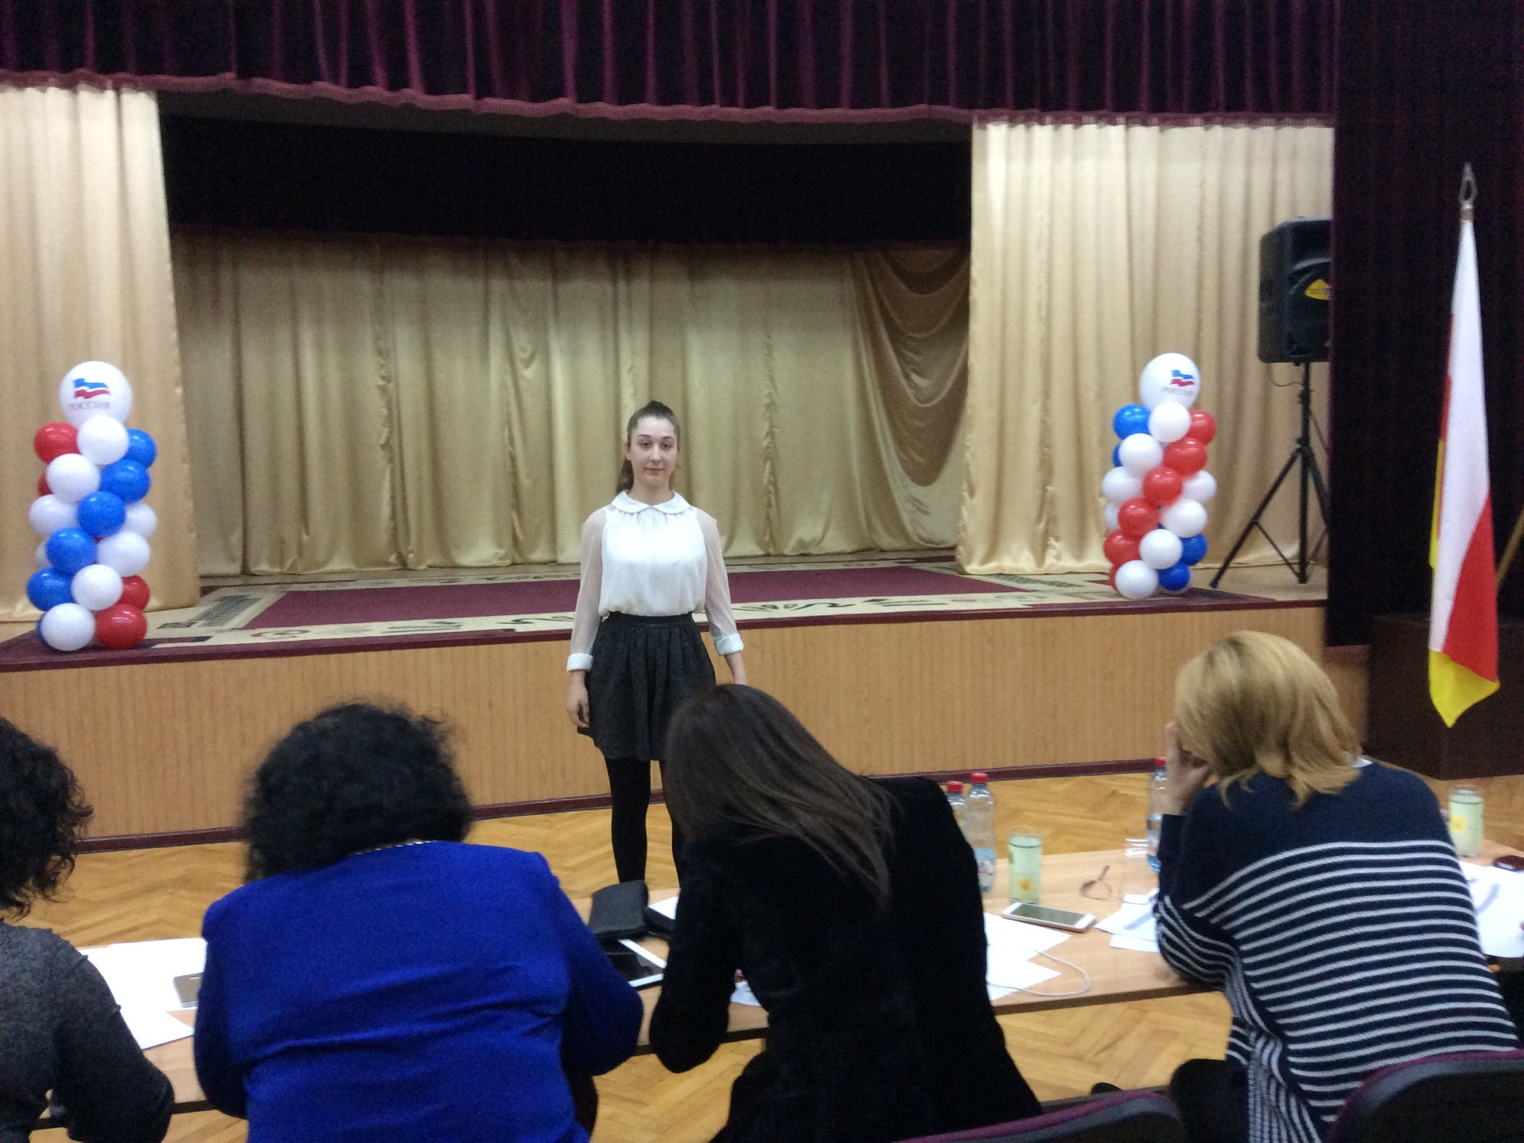

Slide 29
Участие в конкурсе чтецов “ И помнит мир спасенный “

